Slide 1
Мы растём
Подготовительная группа
Воспитатель: Боровикова В.Н.

Slide 2
Группа раннего возраста

Slide 3
Группа раннего возраста

Slide 4
Группа раннего возраста

Slide 5
Группа раннего возраста

Slide 6
Старший возраст

Slide 7
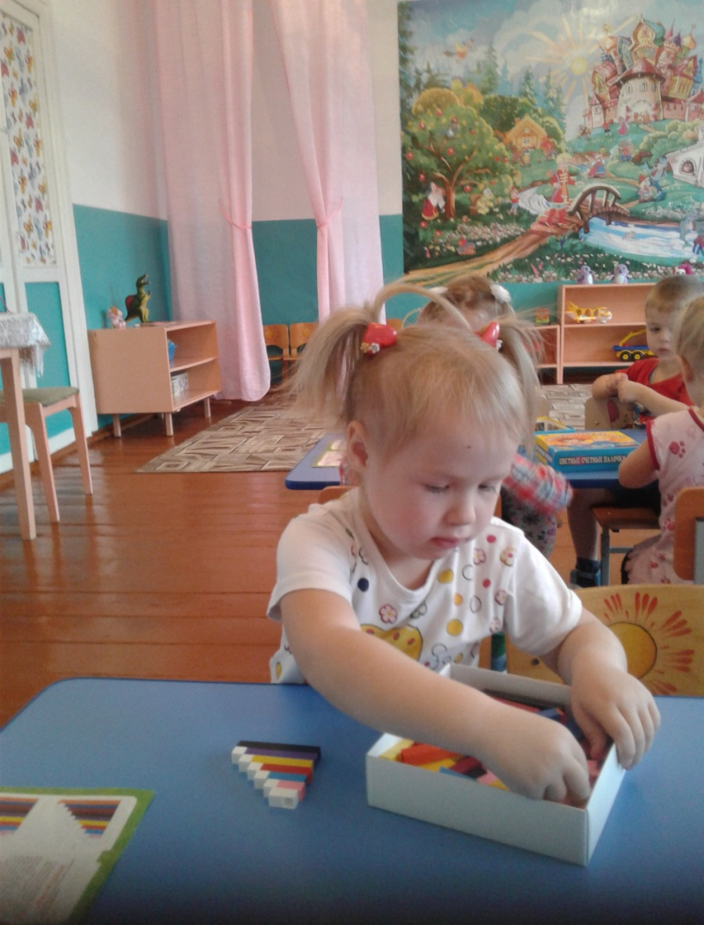
Старший возраст

Slide 8
Старший возраст

Slide 9
Старший возраст

